Slide 1
学习情境二：QuartusII原理图输入法

Slide 2
主要内容
项目任务
项目目标
实施步骤
相关知识
评价与总结

Slide 3
A. 项目任务

Slide 4
【要求】
应用原理图方法设计八位二进制加法器
【知识点】
  应用原理图方法设计八位二进制加法器
  理解 Quartus II原理图输入法
  掌握 Quartus II原理图层次化设计方法
  理解 Quartus II器件编程
【重点和难点】
  应用原理图方法设计八位二进制加法器
下一页

Slide 5
§2.1 工作任务的陈述与背景
§2.2 完成工作任务的引导
§2.3 相关技术基本知识与基本技能
§2.4 小结
上一页

Slide 6
§2.1 工作任务的陈述与背景
一、任务的陈述
设计一个八位二进制加法器:要求在Quartus II 8.1软件平台上用原理图方式和层次化方法设计出一个八位二进制加法器，并通过编译及仿真检查设计结果。
二、任务的背景
加法器是数字系统中的基本逻辑器件，也是最基本的数字算法，无论乘法、减法、除法或FFT运算最终也要分解为加法运算。因此，加法器的设计是一个最基础的设计之一。
返 回

Slide 7
§2.2 完成工作任务的引导
一、资讯
为了完成八位二进制加法器的设计，首先要进行以下几点的准备工作:
1.了解加法器及相关基本知识
①半加器的定义、真值表、逻辑表达式、元件符号;
②全加器的定义、真值表、逻辑表达式、元件符号;
③多位加法器的构成方式、特点。
通过对加法器相关知识的阅读和分析，思考用于什么方式进行八位二进制加法器的设计。
2. Quartus Ⅱ 8.1软件的基本使用
查阅相关书籍、网页资料，掌握QuartusⅡ8.1软件的基本使用方法。
下一页

Slide 8
§2.2 完成工作任务的引导
3.理解层次化设计的方法
为了使设计八位的二进制加法器变得容易理解且易于设计，那么采用层次化的方法设计就能使设计变得条理清晰，简单易懂，如何用QuartusⅡ8.1软件进行层次化设计以及设计原理图的时候，如何把层次的关系理好，这是一个要思考的问题。
二、计划
根据上节中的知识，制订设计方案如图2-1所示。
三、决策
从方案上看，设计方案至少有3种，下面来对这3种方案进行分析:
一般来说，多位加法器的构成方式主要分为并行进位和串行进位两种。并行进位一般来说速度快、占用资源多;而串行进位一般速度慢、
上一页
下一页

Slide 9
§2.2 完成工作任务的引导
占用资源少。同时实验表明，四位二进制并行加法器和串行级联加法器占用几乎相同的资源。这样，多位数加法器由四位二进制并行加法器级联构成是较好的选择。因此，采取第一种方案是实际设计中较好的选择，但是，由于本书的是针对初学者，考虑到浅显易懂的宗旨，我们在设计的时候主要介绍第一种设计方法，只在章节后对第一种设计方法作简略的介绍。
四、实施
①根据第一种设计方案，首先，制作底层半加器，根据数字电路中组合逻辑电路的设计方法，根据定义，列真值表，写逻辑表达式，画出它的逻辑电路图，然后用原理图方式(软件的使用，请参看本书3.3示节)进行半加器的设计。如图2-2所示。
上一页
下一页

Slide 10
§2.2 完成工作任务的引导
编译通过后，生成半加器的元件符号(图2-3)，以便设计全加器时调用。
②同理，再进行一位全加器的设计，如图2-4所示。
编译后，生成全加器的元件符号(图2-5)，以便设计八位加法器时调用。
③采用串行进位的方式，进行八位二进制加法器的设计，如图2-6所示。
编译正确后，即完成了八位二进制加法器的前期设计工作。
上一页
下一页

Slide 11
§2.2 完成工作任务的引导
五、检查
QuartusⅡ 8.1软件的编译工具，主要是检查原理图或程序语法上是否有错误，但不能验证逻辑关系是否有错误，验证所设计的电路是否符合设计的要求，需要利用仿真工具进行波形仿真。下面对八位二进制加法器的各个底层模块和顶层模块进行仿真，以验证所设计的原理图逻辑上是否符合设计的要求。
半加器仿真波形如图2-7所示。
全加器仿真波形如图2-8所示。
八位二进制加法器仿真波形如图2-9所示。
可以看到，所设计的八位二进制加法器完全符合要求。如果有条件，可以把源代码下载到硬件中做最后的验证。
上一页
下一页

Slide 12
§2.2 完成工作任务的引导
六、评估
采用串行进位的方式所设计的八位二进制加法器在编译后，可以看到它的延时情况，如图2-10所示。
可以看到，比如管脚 a[0] 到管脚 sum [7] 产生了20.501 ns的延时，那么，之前我们讨论到，采用图2-1所示的方法一进行的八位二进制加法器的设计是最优的设计方案，下面，简单介绍方案一的设计方法，并与方案一进行比较，以突出优劣。
首先，进行四位并行加法器的设计，逻辑图如图2-11所示。
使用Quartus Ⅱ8.1软件，用原理图的方式设计出四位二进制并行加法器的电路图，如图2-12所示。
上一页
下一页

Slide 13
§2.2 完成工作任务的引导
仿真的波形图如图2-13所示。
然后用串行的方式设计出八位二进制加法器的原理图，如图2-14所示。
仿真的波形图如图2-15所示。
采用方案一所设计的八位二进制加法器的延时情况如图2-16所示。
可以看到管脚 A[0] 到管脚 S[7] 所产生的延时是16.167 ns，与之前方案中相同管脚所产生的20.501 ns减少了4.334 ns ，用两个四位并行加法器所构成的八位加法器所产生的延时示于用串行进位构成的八位加法器。
上一页
返 回

Slide 14
§2.3 相关技术基本知识与基本技能
一、QuartusⅡ原理图输入法
应用数字逻辑电路的基本知识，使用QuartusⅡ原理图输入法可非常方便地进行数字系统的设计。应用QuartusⅡ原理图输入法，还可以把原有的使用中示规模的通用数字集成电路设计的数字系统移植到FPGA或CPLD中。下面以一个二人表决器的设计为例说明QuartusⅡ原理图输入法的使用方法。
(一)建立工程文件夹
1.新建一个文件夹作为工程项目目录
首先在计算机中建立一个文件夹作为工程项目目录，此工程目录不能是根目录，比如D:，只能是根b录下的b录，比如D:\EDA _book \code\Chapter3\BiaoJueQi。
下一页

Slide 15
§2.3 相关技术基本知识与基本技能
2.建立工程项目
运行Quartus Ⅱ软件，执行File=>New Project Wizard 命令，建立工程，如图2-17所示。
在图2-18界面中单击Next按钮。
在所弹出的图2-19 New Project Wizard对话框中，填写Directory， Name, Top-Level Entity等项目。其中第一、第二、第三个文本框分别是工程项目目录、项目名称和项目顶层设计实体的名称。
单击Next按钮，出现添加工程文件的对话框，如图2-20所示。
若原来己有文件，可选择相应文件，这单直接单击Next进行下一步，选择FPGA器件的型号，如图2-21所示。
上一页
下一页

Slide 16
§2.3 相关技术基本知识与基本技能
在Family下拉框中，根据需要选择一种型号的FPGA，比如Cyclone系列FPGA。然后在“Available devices:”中根据需要的FPGA型号选择FPGA型号，比如“EP1C3T144C8”，注意在Filters一栏中选中“Show Advanced Devices”以显示所有的器件型号。再单击Next按钮，出现如图2-22所示对话框。
对于弹出的其他EDA工具的对话框，由于我们使用Quartus Ⅱ的集成环境进行开发，因此不要作任何改动。单击Next进入工程的信息总概对话框，如图2-23所示。
单击Finish按钮就建立了一个空的工程项目。
上一页
下一页

Slide 17
§2.3 相关技术基本知识与基本技能
(二)编辑设计图形文件
1.建立原理图文件
执行File => New 命令，弹出新建文件对话框，如图2-24所示。
如图2-25所示，Quartus Ⅱ支持6种设计输入法文件:
“ AHDL File ”，是AHDL文本文件;
“Block Diagram/Schematic File ”，是流程图和原理图文件，简称原理图文件;
“EDIF File ”，是网表文件;
“ SOPC Builder System ”，是可编程片上系统的编辑系统;
“ Verilog HDL File ”，是Verilog HDL文本文件;
“ VHDL File ”，是VHDL文本文件。
上一页
下一页

Slide 18
§2.3 相关技术基本知识与基本技能
“Block Diagram/Schematic File”，按OK即建立一个空的原理图文件。
执行File=> Save as命令，把它另存为文件名是“ BiaoJueQi”的原理图文件，文件后缀为.bdf。将“Add file to current project”选项选中，使该文件添加到刚建立的工程中去，如图2-26所示。
2.编辑输入原理图文件
图形编辑界面如图2-27所示，其右侧的空白处就是原理图的编辑区，在这个编辑区输入如图2-28所示的BiaoJueQi原理图。
(1)元件的选择与放置
在原理图编辑区的一个位置双击鼠标的左键，将弹出Symbol对话框，或单击鼠标右键，在弹出的选择对话框中选择Insert => Symbol
上一页
下一页

Slide 19
§2.3 相关技术基本知识与基本技能
...，也会弹出Symbol对话框。不要选中Symbol对话框中Repeat -insert mode(重复-插入模式)和insert symbol as block(作为流程图模块插入符号)复选框，即采用默认的一次性插入作为原理图元件的符号。用单击的方法展开Libraries栏中的元件库，如图2-29所示，其中primitive s为基本元件库，打开logic子库，单面是常用的与门、或门和非门等门电路。
在图2-30中，选择其中的二输入与门元件 and2，然后单击OK按钮。
出现如图2-31所示的图样。
将该图样移到编辑区合适的地方左击鼠标，就可放置一个二输入与门元件，如图2-32所示。
上一页
下一页

Slide 20
§2.3 相关技术基本知识与基本技能
右击与门元件符号，在出现的菜单中选择Copy命令，如图2-33所示。
将鼠标移到编辑区合适的地方右击鼠标，在弹出的菜单中选择Paste命令，如图2-34所示。
就可通过复制---粘贴的方法获得另两个二输入与门元件，如图2-35所示。
用相似的方法选择放置一个二输入或门元件符号，如图2-36所示.
再打开primitives基本元件库的pin子库，如图2-37所示。
选择、放置三个输入管脚元件input和一个输出管脚元件output元件到编辑区内，如图2-38所示。
(2)连接各个元件符号
把鼠标移到一个input元件连接处，将会出现图2-39所示的图样。
上一页
下一页

Slide 21
§2.3 相关技术基本知识与基本技能
单击鼠标左键，移到要与之相连的与门元件的连接处，松开鼠标即可连接这两个要连接的元件，如图2-40所示。
用同样的方法可按要求连接其他元件。
(3)设定各输入输出管脚名
将鼠标移到一个input元件上双击，将会弹出如图2-41所示的管脚属性编辑对话框。在Pin name文本框中填入管脚名a。
用相似的方法设定其他管脚名。完成的电路图如图2-28所示。
在Quartus Ⅱ流程图和原理图文件中，除了使用原理图元件符号外，还可以使用流程图模块，对于初学者可先掌握原理图元件符号的
使用，以后再探讨流程图模块的使用，这里对流程图模块不做介绍。
上一页
下一页

Slide 22
§2.3 相关技术基本知识与基本技能
在流程图和原理图输入法编辑界面中的左边，有供编辑输入时使用的工具箱，各个工具的功能如图2-42所示。
(三) 编译设计图形文件
完成原理图编辑输入后，保存设计图形文件，就可编译设计图形文件。执行Processing=>Start Compilation，如图2-43所示，进行编译。 编译结束后，会出现如图2-44所示的对话框，对话框会显示编译的错误和警告的情况。若有错误，则可先双击编译器界面下方出现的第一个错误提示，可使第一个错误处改变颜色。检查纠正，第一个错误后保存再编译，如果还有错误，重复以上操作，直至最后通过。最后通过时应没有错误提示但可有警告提示，如图2-44所示。
上一页
下一页

Slide 23
§2.3 相关技术基本知识与基本技能
可以通过查看编译报告了解有关情况，比如定时分析情况，图2-45所示是编译报告中关于每个输出信号对输入信号的延迟时间的报告。
以上是使用Quartus Ⅱ 编译器默认设置进行的编译方法，还可以先根据需要进行进一步的编译设置，然后再编译，具体方法参考Quartus Ⅱ帮助文档。
(四)时序仿真设计文件
1.新建用于仿真的波形文件
如图2-46所示，Quartus Ⅱ可建立和编辑的文件有器件设计文件“DeviceDesign File”、其他文件“Other File ”两类。器件设计文件“Device Design File”有6种，以上已做介绍，用于仿真的波形文件则属于其他文件“Other File ”。
上一页
下一页

Slide 24
§2.3 相关技术基本知识与基本技能
执行File=>New，如图2-46所示，选择“Other Files”标签中的“Vector WaveformFile ”(波形文件)，然后单击“OK”确定。
出现波形文件编辑器，如图2-47所示。在图2-31中鼠标所在处单击鼠标右键，出现图2-48所示菜单，选择Insert Node or Bus…命令。
出现如图2-49所示的对话框，单击Node Finder…按键。
在出现的图2-50所示的对话框中单击List按键。
选择需要的输入输出引脚，如图2-51所示。
如图2-52所示，单击选中的按键，选中需要的输入输出引脚。
然后，单击两次确定按钮，出现如图2-53所示的画面。
上一页
下一页

Slide 25
§2.3 相关技术基本知识与基本技能
2.设置仿真时间
执行Edit=>End Time命令，设置合适的时间，如图2-54和图2-55所示。
执行Edit=>Grid Size命令，设置时间单位为100 ns，如图2-56和图2-57所示。
3.设置输入信号波形
单击工具箱中缩放工具按钮，将鼠标移到编辑区内，单击鼠标，调整波形区横向比例，如图2-58所示。
单击工具箱中的选择按钮，然后在要设置波形的区域上按下鼠标左键并拖动鼠标，选择要设置的区域，如图2-59所示。
上一页
下一页

Slide 26
§2.3 相关技术基本知识与基本技能
单击工具箱中高电平设置按钮，将该区域设置为高电平，如图2-60所示。
用相似的方法设置其他区域的波形，如图2-61所示，注意图2-61波形与真值表相对应。
4.进行功能仿真
设置输入信号后，保存文件，文件名与原理图名一致。执行Processing=>Start Simulation命令，进行仿真，如图2-62所示。
仿真结果如图2-63所示
认真核对输入输出波形，可检查设计的功能正确与否。
上一页
下一页

Slide 27
§2.3 相关技术基本知识与基本技能
(五)生成元件符号
执行File => Great/Update => Great Symbol Files for Current File命令，将本设计电路封装生成一个元件符号(图2-64)，供以后在原理图编辑器下进行层次设计时调用。
所生成的符号(图2-65)存放在本工程目录下，文件名为BiaoJueQi，文件后缀名为.bsfo调用方法与Quarius Ⅱ提供的元件符号相似。
二、原理图输入法中的层次化设计
层次化设计也称“自顶向下”设计方法，即将一个大的设计项目分解为若干子项目或若十层次来完成。划分是从顶层由高往下，而设计则可先设计底层的电路，然后在高层次的设计中，逐级调用低层次的设计结果。原理图输入法可很方便地进行层次化设计。
上一页
下一页

Slide 28
§2.3 相关技术基本知识与基本技能
【例2.1 ]用层次化设计设计一个两位二进制数乘法器。
1.系统分析
两位二进制数相乘，最多可得四位二进制数，其乘法运算如图:
a0 al
X b0 b1
alb0 a0b0
+alb1 a0b1
m3 m2 ml m0
其中：m0=a0&b0 ml=al&b0+a0&b1
m2=al&b1+进位c1 m3=进位c2
由此可知，系统可分解为两个半加器和几个与门联结而成。
上一页
下一页

Slide 29
§2.3 相关技术基本知识与基本技能
2.底层电路半加器设计
半加器的真值表见表2-1。
由半加器的真值表可得，半加器的逻辑表达式如下:
s=a XOR b
c=a AND b
根据半加器的逻辑表达式，可按图2-66设计hadd.bdf文件。把hadd.bdf文件存放到文件夹hadd内，并以此文件建立工程，编译通过，执行File=>Greate/Update=>Greate Symbol Files for Current File命令，生成符号hadd.bsf。
上一页
下一页

Slide 30
§2.3 相关技术基本知识与基本技能
3.顶层电路两位二进制数乘法器设计
根据系统分析所得结论，可按图2-67设计两位二进制数乘法器电路。
新建一个工程文件夹mult2，把hadd.bdf, hadd.bsf文件放入其中，新建一个原理图文件，使用插入符号命令，出现选择符号的界面，选择hadd.bsf将它放置于原理图编辑区中，以mult2.bdf命名并保存到mult2文件夹中。以此文件新建工程。按图2-67调出其他有关元件并按图连线，保存、编译并通过仿真。
通过编译仿真，其仿真波形如图2-68所示。
本例的底层电路符号用原理图设计输入法设计后生成，还可以用以后介绍的文本设计输入法设计后生成，这样的设计方法称混合设计输入法。
上一页
下一页

Slide 31
§2.3 相关技术基本知识与基本技能
三、Quartus Ⅱ器件编程
使用Quartus Ⅱ软件成功编译工程之后，就可以对Altera器件进行编程或配置，进而进行硬件测试。Quartus Ⅱ Compiler的Assembler模块生成POF和SOF编程文件,Quartus Ⅱ Programmer可以用编程文件与Altera编程硬件一起对器件进行编程或配置。还可以使用Quartus Ⅱ Programmer的独立版本对器件进行编程可配置。
(一)编程硬件与编程模式
所使用的Altera编程硬件口可以是MasterBlaster, ByteBlasterMV, ByteBlaster Ⅱ或USB-Blaster下载电缆或Altera编程单元(APU)。国内许多开发板和实验箱使用ByteBlasterMV或ByteBlasterⅡ下载电缆。
上一页
下一页

Slide 32
§2.3 相关技术基本知识与基本技能
Programmer具有四种编程模式:被动串行模式(PS Mode), JTAG模式、主动串行编程模式(AS Mode)和插座内编程模式(In-Socket)。
被动串行和JTAG编程模式使用Altera编程硬件对单个或多个器件进行编程。主动串行编程模式使用Altera编程硬件对单个EPCS1或EPCS4串行配置器件进行编程。插座内编程模式使用Altera编程硬件对单个CPLD或配置器件进行编程。
(二)器件设置和引脚的锁定
如果编程前没有进行器件的选择和引脚的锁定或需要重新进行器件的选择和引脚的锁定则可按照下列步骤进行。
上一页
下一页

Slide 33
§2.3 相关技术基本知识与基本技能
1.器件的选择
运行Quartus Ⅱ软件，打开所击编程、配置的电路工程文件，选择菜单Assignments=>Device命令，在弹出的对话框(图2-69)中的Category栏内选中Device项，在Device标签中选择所使用的器件，例如使用EPIC3T144C8。
2.选择配置器件的工作方式(可不做)
单击 图2-69中的Device & Pin Options…按钮，在弹出的窗口中选择General标签(图2-70)，在Options栏内选中Auto-restart Configuration after error，可使对器件配置失败后能自动重新配置，并加入JTAG用户编码。Auto-restart Configuration after error是Quartus Ⅱ默认选择。
上一页
下一页

Slide 34
§2.3 相关技术基本知识与基本技能
3.选择配置器件(使用EPCS器件的主动串行编程模式时)
使用EPCS器件的主动串行编程模式中，需要选择配置EPCS器件。单击图2-70中的Configuration标签，在如图2-71所示的Configuration标签中可根据开发板和实验箱中使用的选择EPCS器件选择EPCS器件。在编译前选中Configuration标签中的Generate compressed bitstreams复选框，编译后就能产生用于 EPCS的POF文件。
4.选择闲置引脚的状态(可不做)
单击图2-70中的Unused Pins标签，可选择目标器件闲置引脚的状态为输入态(高阻态，推荐)或输出状态(低电平)或输出不定状态。默认为输出状态(低电平)，如图2-72所示。
上一页
下一页

Slide 35
§2.3 相关技术基本知识与基本技能
5.引脚的锁定
选择菜单Assignments => Pins命令，弹出管脚设置界面，如图2-73所示。
然后双击管脚所对应的Location栏，在出现的如图2-74所示的下拉列表中选择对应端口信号名的器件引脚，如对应a，选择PIN_3。
对应b，选择PIN 2;对应c，选择PIN_1;对应Y，选择PIN_11，如图2-75所示。
最后单击“保存”按钮，保存引脚锁定信息，再编译一次，把引脚锁定信息编译进编译下载文件中，就可以准备将编译好的SOF文件或者POF文件下载到FPGA器件或者EPCS器件。
上一页
下一页

Slide 36
§2.3 相关技术基本知识与基本技能
(三) 编程下载设计文件
下面只介绍常用的使用 ByteBlasterMV或 ByteBlaster Ⅱ 下载电缆，用JTAG模式或者主动串行编程模式(AS Mode)编程下载设计文件的方法。
1. JTAG模式编程下载应用JTAG模式可用编译好的SOF文件直接对FP GA器件进行配置。
(1)硬件连接
首先用 ByteBlasterMV 或 ByteBlaster Ⅱ下载电缆把开发板或实验箱与Quartus Ⅱ 所安装的计算机并口通信线连接好，打开电源，具体方法要参考开发板或实验箱的有关资料。
(2)打开编程窗口、选择编程模式和配置文件
上一页
下一页

Slide 37
§2.3 相关技术基本知识与基本技能
选择菜单Tool => Programmer命令，弹出以下编程窗口，如图2-76所示。
在Mode 栏中选择JTAG模式，如图2-77所示。
核对下载文件路径和文件名。若不出现或有错，单击左侧Add File按钮，手动选择所要下载的文件。选中打勾的下载文件右侧的第一个编程项目复选框，如图2-78所示。
(3)设置编程器(若是初次安装时)
若是初次安装Quartus且，编程窗口内右上角的地方有No Hardware字样，则必须加入下载方式。在图2-79中单击Hardware Setup按钮，弹出Hardware Setup对话框，如图2-80所示。
上一页
下一页

Slide 38
§2.3 相关技术基本知识与基本技能
在图2-80 的Hardware Setup对话框中，单击Hardware Settings标签，再单击此页中的 Add Hard ware按钮。
从弹出的Add Hard+ are 对话框的 Hardware type栏中选择ByteBlasterMV or BvteBlaster Ⅱ，然后单击OK键，如图2-81所示。
在图2-82的Hardware栏中会出现ByteBlasterMV或者ByteBlaster Ⅱ字样。究竟显示ByteBlasterMV还是ByteBlaster Ⅱ字样，取决于使用的是ByteBlasterMV还是ByteBlaster Ⅱ下载电缆。选择ByteBlasterMV或者ByteBlaster Ⅱ ，然后单击Close按钮。
这时编程窗口内右上角的地方会出现ByteBlasterM V或者ByteBlaster Ⅱ字样，如图2-83所示。
核对下载文件路径和文件名。若不出现或有错，单击左侧Add File
上一页
下一页

Slide 39
§2.3 相关技术基本知识与基本技能
按钮，手动选择所要下载的文件。选中打勾下载文件右侧的第一个编程项目复选框，如图2-84所示。
(4)配置下载
最后单击Start按钮，进行对目标FPGA器件配置下载，如图2-85所示。下载成功后即可进行设计电路硬件调试。
2.主动串行编程模式(AS Mode)
为了使FPGA在编程成功以后，再次通电启动仍然保持原有的配置文件，可将配置文件烧写到专用的配置芯片EPCS1或EPCS4中。主动串行编程模式能使用ByteBlaster Ⅱ下载电缆和 POF文件对单个EPCS1或EPCS4串行配置器件进行编程。
上一页
下一页

Slide 40
§2.3 相关技术基本知识与基本技能
使用此方式对EPCS器件编程下载时，在以上器件设置和引脚的锁定的步骤中应进行选择配置器件，根据开发板或实验箱的情况选择EPCS1或EPCS4器件。
(1)硬件连接
对单个EPCSx配置器件进行编程时必须使用ByteBlaster Ⅱ下载电缆。将ByteBlaster且下载电缆把开发板或实验箱与Quartus Ⅱ所安装的计算机并日通信线连接好，打开电源，具体方法可参考开发板或实验箱的有关资料。
(2)打开编程窗口用与JTAG模式编程下载相似的方式打开编程窗口。
(3)选择编程模式和配置文件
在图2-86所示窗日的Mode栏，选择Active Serial Programming编程模式。
上一页
下一页

Slide 41
§2.3 相关技术基本知识与基本技能
打开编程文件，选择POF文件，并打勾选中第一、第一和第二个编程项目复选框，如图2-87所示。
(4)设置编程器(若是初次安装时)
用与JTAG模式编程下载相似的方式设置编程器，但注意此处使用的是
BvteBlaster Ⅱ下载电缆。
(5)编程下载
最后单击Start按钮，进行对目标EPCSx器件编程下载。使用这种方式编程成功以后，再次通电启动仍然保持原有的配置文件，如图2-88所示。
(四)设计电路硬件调试
下载成功后即可进行设计电路硬件调试。
上一页
返 回

Slide 42
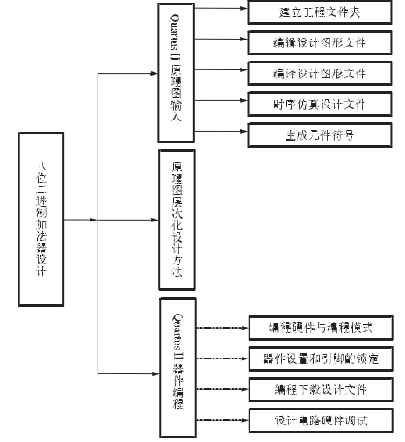
§2.4 小结
返 回

Slide 43
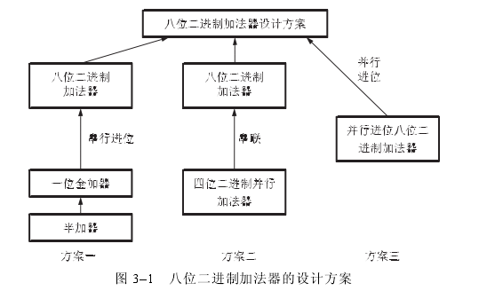
图2-1 八位二进制加法器的设计方案
返 回

Slide 44
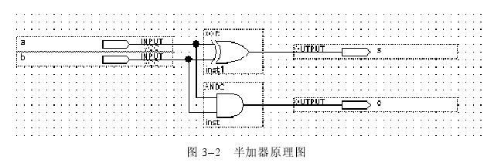
图2-2 半加器原理图型
返 回

Slide 45
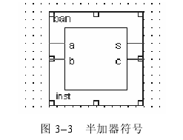
图2-3 半加器符号
返 回

Slide 46
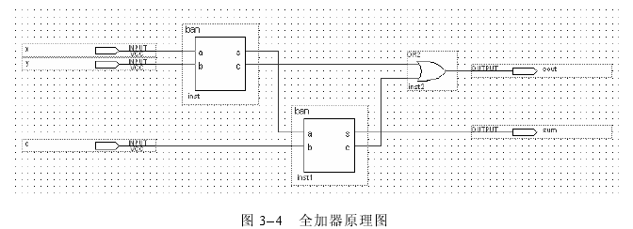
图2-4 全加器原理图
返 回

Slide 47
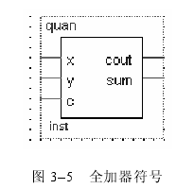
图2-5 全加器符号
返 回

Slide 48
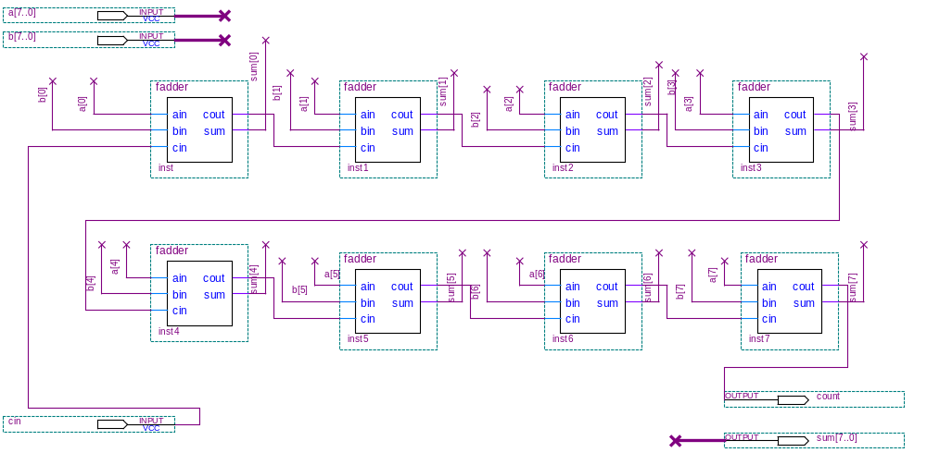
图2-6 八位二进制加法器原理图
返 回

Slide 49
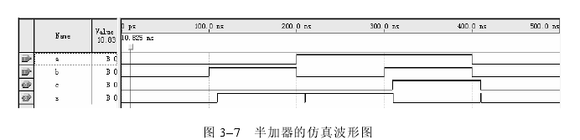
图2-7 半加器的仿真波形图
返 回

Slide 50
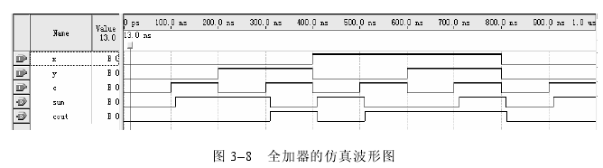
图2-8 全加器的仿真波形图
返 回

Slide 51
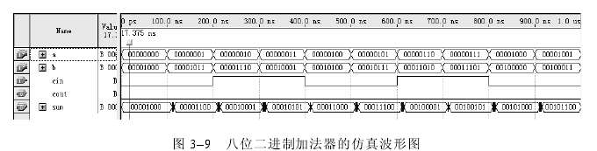
图2-9 八位二进制加法器的仿真波形图
返 回

Slide 52
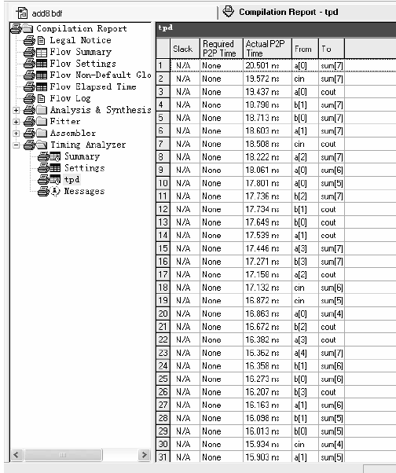
图2-10 串行进位八位二进制
加法器延时情况图
返 回

Slide 53
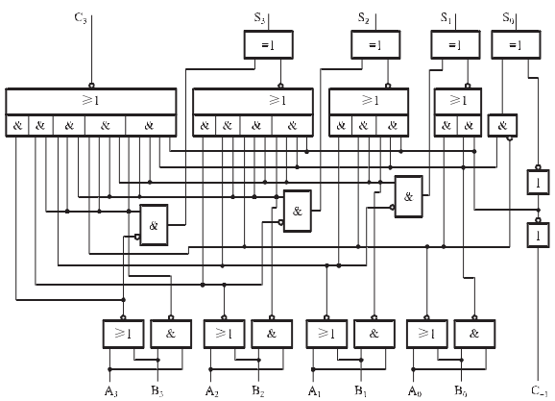
图2-11 四位超前进位并行加法器逻辑图
返 回

Slide 54
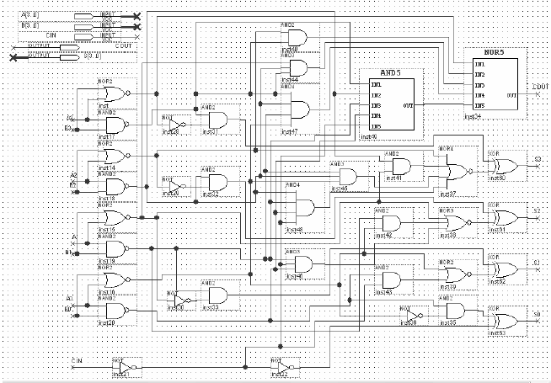
图2-12 四位二进制并行加法器原理图
返 回

Slide 55
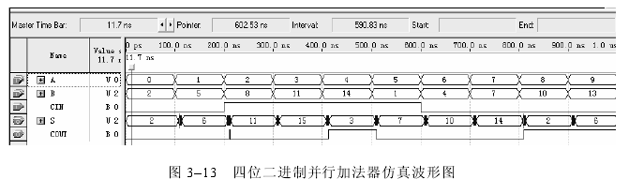
图2-13 四位二进制并行加法器仿真波形图
返 回

Slide 56
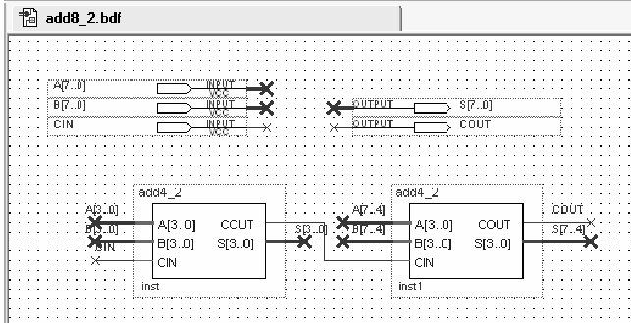
图2-14 八位二进制加法器原理图
返 回

Slide 57
图2-1 八位二进制加法器的设计方案
返 回

Slide 58
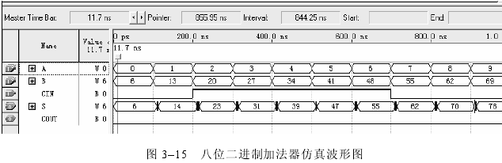
图2-15 八位二进制加法器仿真波形图
返 回

Slide 59
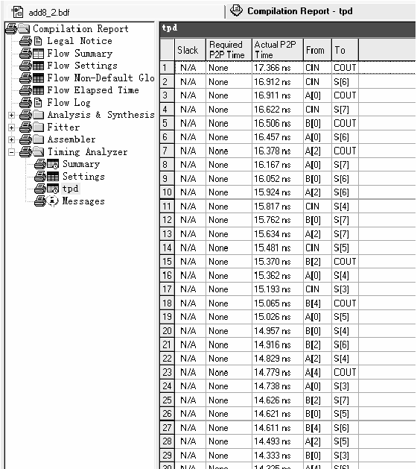
图2-16 八位二进制加法器的延时图
返 回

Slide 60
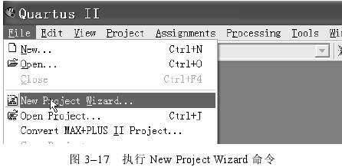
图2-17 执行 New Project Wizard 命令
返 回

Slide 61
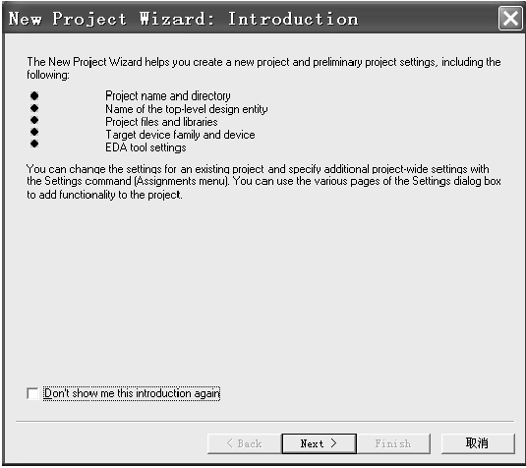
图2-18 New Project Wizard 对话框
返 回

Slide 62
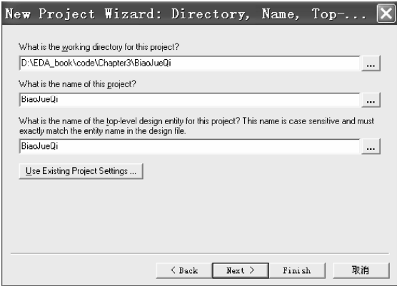
图2-19 工程项目基本设置
返 回

Slide 63
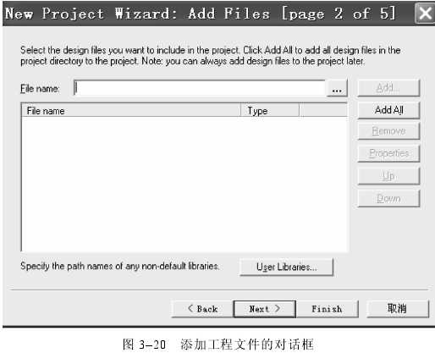
图2-20 添加工程文件的对话框
返 回

Slide 64
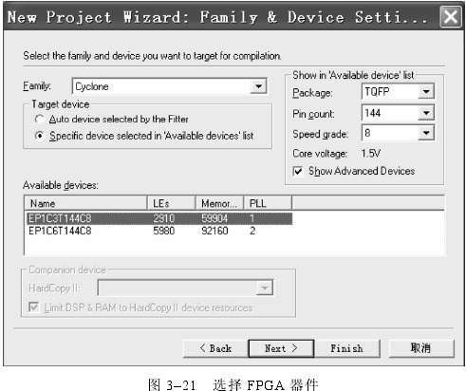
图2-21 选择FPGA器件
返 回

Slide 65
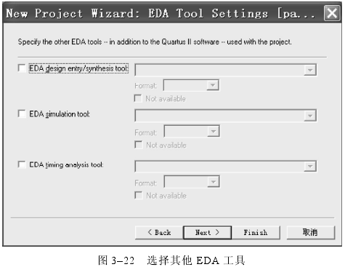
图2-22 选择其他 EDA 工具
返 回

Slide 66
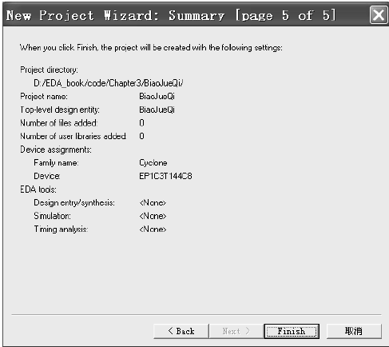
图2-23 信息总概对话框
返 回

Slide 67
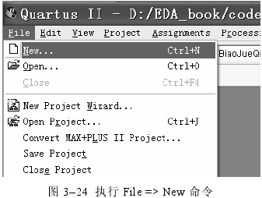
图2-24 执行File=>New命令
返 回

Slide 68
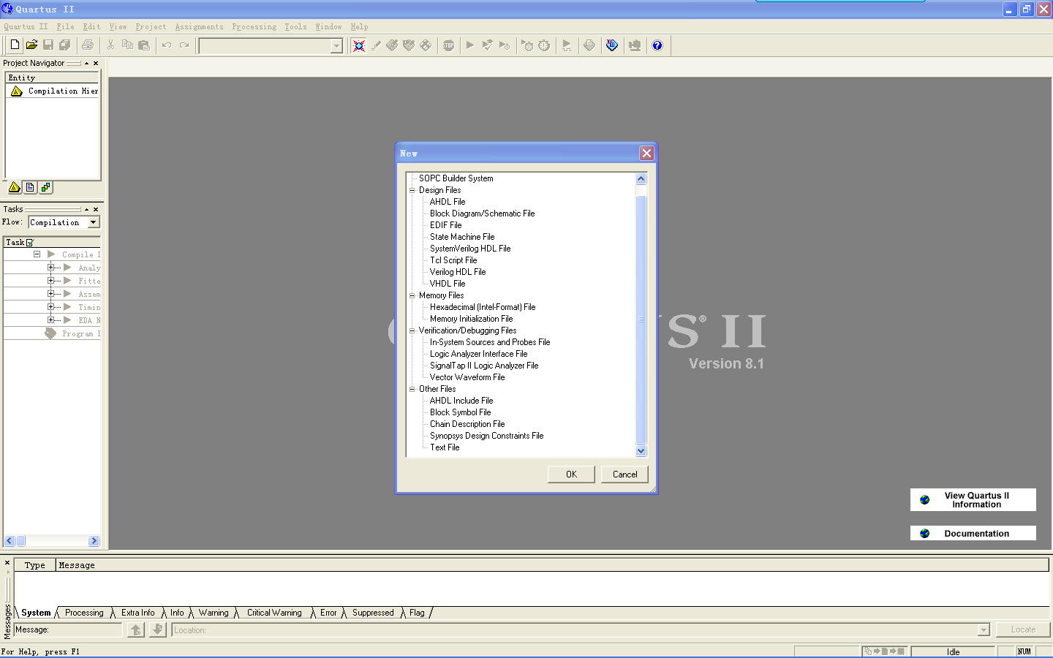
图2-25 新建文件对话框
返 回

Slide 69
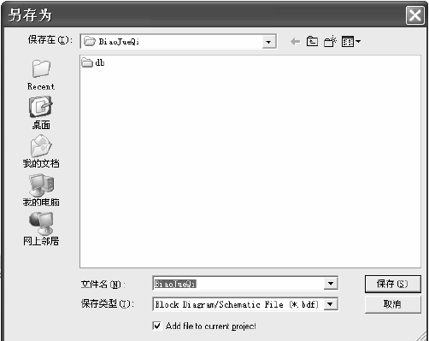
图2-26 将文件添加到工程中
返 回

Slide 70
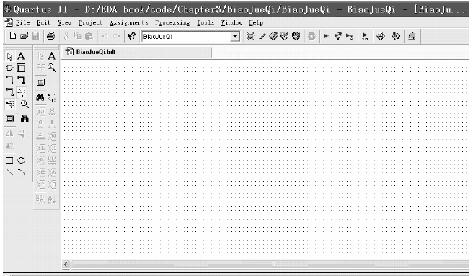
图2-27 图形编辑界面
返 回

Slide 71
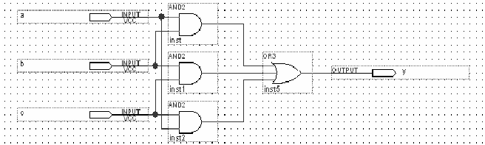
图2-28 BiaoJueQi 的原理图
返 回

Slide 72
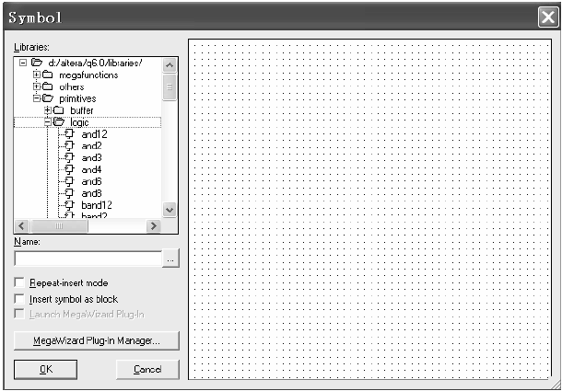
图2-29 Symbol 对话框
返 回

Slide 73
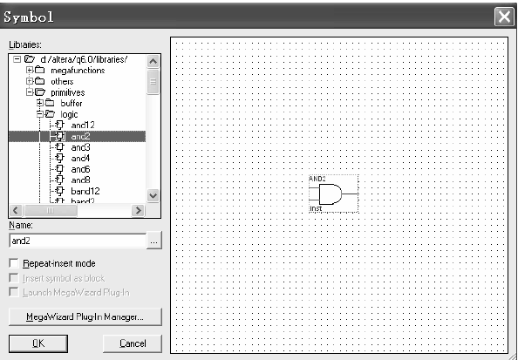
图2-30 选择 and2 元件
返 回

Slide 74
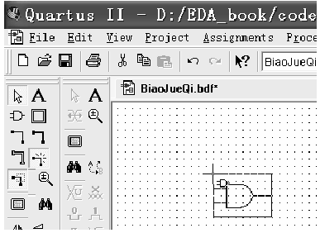
图2-31 放置元件时的鼠标
返 回

Slide 75
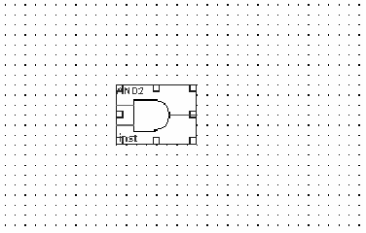
图2-32 放置元件后
返 回

Slide 76
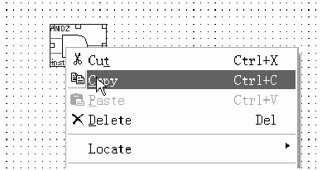
图2-33 复制元件符合
返 回

Slide 77
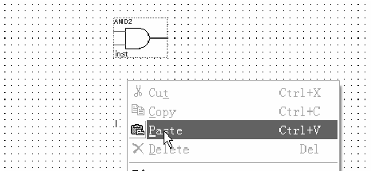
图2-34 粘贴元件
返 回

Slide 78
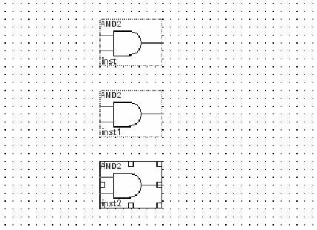
图2-35 粘贴元件
返 回

Slide 79
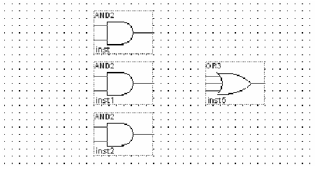
图2-36 放置元件
返 回

Slide 80
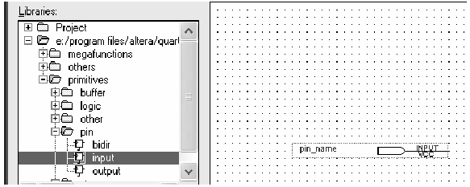
图2-37 选择、放置input元件
返 回

Slide 81
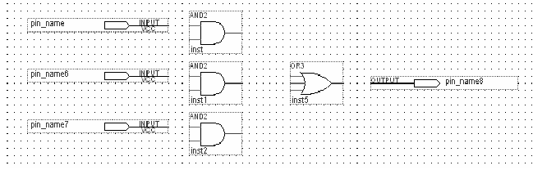
图2-38 选择、放置input、output元件
返 回

Slide 82
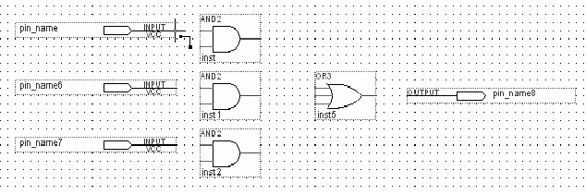
图2-39 连接元件时的鼠标
返 回

Slide 83
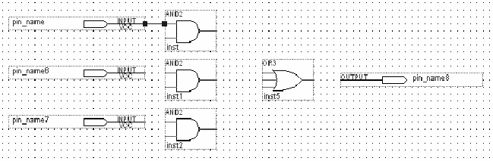
图2-40 连接元件
返 回

Slide 84
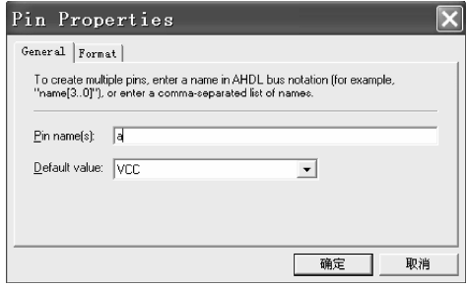
图2-41 管脚属性编辑对话框
返 回

Slide 85
图2-28 BiaoJueQi 的原理图
返 回

Slide 86
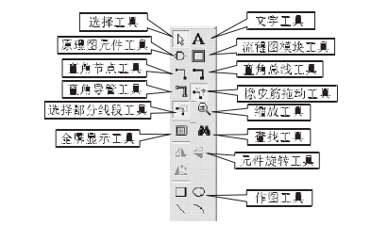
图2-42 流程图和原理图输入法编辑界而中的工具箱
返 回

Slide 87
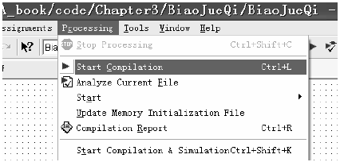
图2-43 Start Compilation
返 回

Slide 88
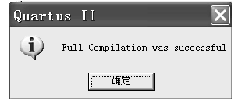
图2-44 编译通过
返 回

Slide 89
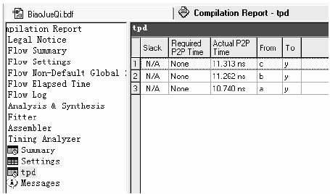
图2-45 输出信号对输入信号的延迟时间的报告
返 回

Slide 90
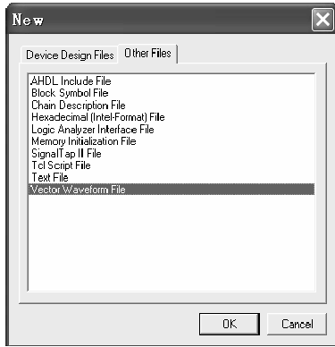
图2-46 选择 Vector Waveform File
返 回

Slide 91
图2-46 选择 Vector Waveform File
返 回

Slide 92
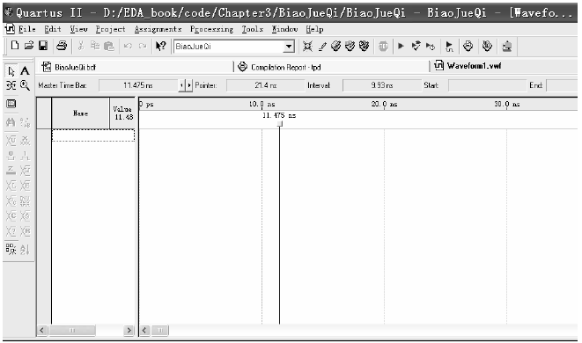
图2-47 单击鼠标右键
返 回

Slide 93
图2-31 放置元件时的鼠标
返 回

Slide 94
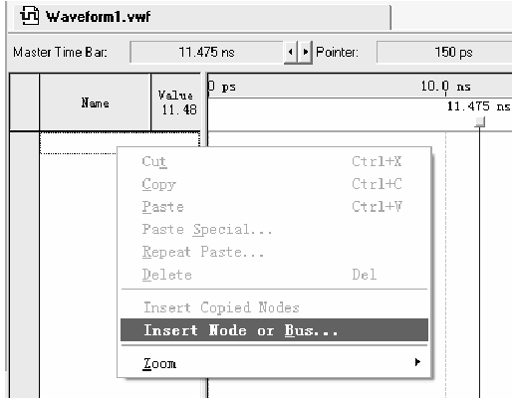
图2-48 选择Insert Node or Bus… 命令
返 回

Slide 95
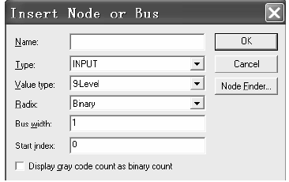
图2-49 单击Node Finder…按键
返 回

Slide 96

图2-50 单击List按键
返 回

Slide 97

图2-51 选择需要的输入输出引脚
返 回

Slide 98

图2-52 选中需要的输入输出引脚
返 回

Slide 99

图2-53 波形编辑界面
返 回

Slide 100

图2-54 执行Edit>=End Time命令
返 回

Slide 101

图2-55 设置时间
返 回

Slide 102

图2-56 执行Edit>=Grid Size命令
返 回

Slide 103

图2-57 设置时间单位
返 回

Slide 104

图2-58 调整波形区横向比例
返 回

Slide 105

图2-59 选择要设置的区域
返 回

Slide 106

图2-60 将该区域设置为高电平
返 回

Slide 107

图2-61 设置后的波形
返 回

Slide 108

图2-62 Start Simulation
返 回

Slide 109

图2-63 仿真结果
返 回

Slide 110

图2-64 生成元件符合
返 回

Slide 111

图2-65 BiaoJueQi元件符合
返 回

Slide 112
表2-1 半加器电路真值表
a | b | s | c
0 | 0 | 0 | 0
0 | 1 | 1 | 0
1 | 0 | 1 | 0
1 | 1 | 0 | 1
返 回

Slide 113

图2-66 半加器原理图
返 回

Slide 114

图2-67 顶层电路
返 回

Slide 115

图2-68 例2.1 仿真波形
返 回

Slide 116

图2-69 配置对话框
返 回

Slide 117

图2-70 General 标签
返 回

Slide 118

图2-71 选择配置器件
返 回

Slide 119
图2-70 General 标签
返 回

Slide 120

图2-72 闲置引脚设置
返 回

Slide 121

图2-73 选中 Pins 项
返 回

Slide 122

图2-74 选择器件引脚
返 回

Slide 123

图2-75 完成选择器件引脚
返 回

Slide 124

图2-76 编程窗口
返 回

Slide 125

图2-77 Mode选择
返 回

Slide 126

图2-78 打勾第一个编程项目复选框
返 回

Slide 127

图2-79 单击 Hardware Setup按钮
返 回

Slide 128

图2-80 单击Add Hardware按钮
返 回

Slide 129
图2-80 单击Add Hardware按钮
返 回

Slide 130

图2-81 选择ByteBlasterMVor ByteBlasterⅡ
返 回

Slide 131

图2-82 选择下载电缆类型
返 回

Slide 132

图2-83 选择下载电缆后
返 回

Slide 133

图2-84 打勾第一个编程项目复选框
返 回

Slide 134

图2-85 FPGA器件配置下载
返 回

Slide 135

图2-86 选择 Active Serial Programming 编程模式
返 回

Slide 136

图2-87 打勾选中第一、第二和第三个编程项目复选框
返 回

Slide 137

图2-88 EPCSx器件编程下载
返 回

